Slide 1

ÁREA ACADÉMICA: INFORMATICA
TEMA: 1.3. OPERADORES Y FORMULAS
PROFESOR: SANDRA GPE. VALENZUELA RAMÍREZ
PERIODO: ENERO-JUNIO 2017

Slide 2
Resumen
El presente trabajo muestra la forma de crear formulas en Excel que permiten realizar cálculos o procesamiento de datos, produciendo un nuevo valor que será asignado a la celda, en la que se introduce la fórmula e intervienen valores que se encuentran en una o más celdas de un libro.
Así como el uso de los diferentes tipos de referencia.

Slide 3
Abstract
The present work shows how to create formulas in Excel that allow to perform calculations or data processing, producing a new value that will be assigned to the cell, in which the formula is entered and intervene values ​​that are in one or more cells of A book.
As well as the use of different reference types

Slide 4
Objetivo
Competencia Creatividad
Desarrolla innovaciones y propone soluciones a problemas a partir de métodos establecidos.
El alumno conoce, comprende e implementa la metodología y aplica las herramientas de la hoja electrónica de cálculo para la resolución de problemas comunes de diversos contextos a través del análisis de casos y formulación de expresiones matemáticas que le permiten desarrollar la mejor solución.

Slide 5
1.3.1 PRIORIDAD DE EJÉCUCIÓN DE OPERADORES
OPERADORES
Matemáticos
Relacionales
Lógicos
1.- ^
2.- *,/
3.- +, -
1.- AND ( SI)
2- OR (OR)
3.- NOT
Asignación
1.- Mayor que >
2.- Menor que <
3.- Mayor igual que >=
4.- Menor igual que <=
5.- Igual =
6.- Diferencia < >
1.- =
2.-

Slide 6
1.3.2Referencias, Relativas, Absolutas y Mixtas
REFERENCIA: Es hacer referencia a la celda o celdas involucradas colocando el identificador de las mismas (B1 y B2)
TIPOS DE REFERENCIA.
Relativas
Absolutas
Mixtas

Slide 7
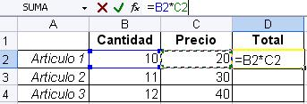
REFERENCIAS RELATIVAS
Supongamos que queremos calcular el total de ventas de una serie de artículos, el total se calcula multiplicando el precio de cada uno de ellos por las unidades vendidas, es decir, que para el primero de ellos introduciríamos en D2 la fórmula =B2*C2.

Slide 8
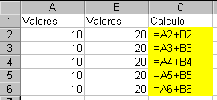
REFERENCIAS RELATIVAS
Ejemplo 1: se observa que la multiplicación entre la columna A y B se hace término a término, o sea, que para cada valor de la columna A existe un valor de correspondencia en al columna B.

Slide 9
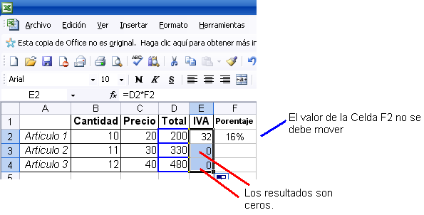
2.- REFERENCIAS ABSOLUTAS
Una referencia de celda es absoluta cuando siempre hace referencia a una celda fija, o de ubicación inamovible.

Slide 10
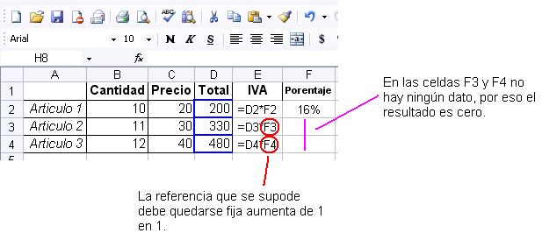
REFERENCIA ABSOLUTA
Al arrastrar la fórmula
Por esto, hay que declarar a F2 como referencia absoluta, de tal forma que si se arrastra la fórmula la referencia F2 no varíe.

Slide 11
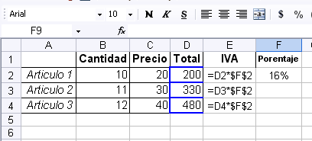
REFERENCIA ABSOLUTA
Ya se observan los resultados porque todas las fórmulas están referenciadas a la misma F2.
Como se puede ver, el dato F2 no cambia sin importar cuantas veces se arrastre la fórmula.

Slide 12
REFERENCIAS MIXTAS
Es una referencia que tiene una parte absoluta (es decir que está fija) y una parte relativa (es decir que si se mueve al arrastrar).
Lo que se ha definido como RELATIVO (fila o columna) aumenta según la dirección de la formula copiada y lo que se ha definido como ABSOLUTO (fila o columna) mantiene su referencia original.
La columna es absoluta mientras que la fila es relativa
La columna es relativa y la fila es absoluta.

Slide 13
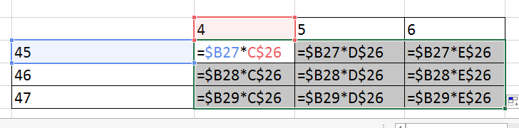
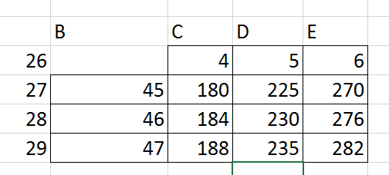
3.- REFERENCIAS MIXTAS

Slide 14

1.3.3 Creación de formulas
Pasos para crear una formula
Seleccionar la celda para ingesar formula
Iniciar con el signo =
Se selecciona las celdas (operadores) y el operador a utilizar (+,-,*,/)
Presionar Enter para obtener el resultado

Slide 15
  Bibliografía y Webgrafía
  Cecilia Pérez Chávez, Informática para preparatoria,, Junio 2010. Editorial ST, Primera Edición
  Sanchez E. (2015
Sistema Nacional de Aprendizaje SENA
Sistema Integrado de Gestión
http://es.ccm.net/forum/affich-201635-formulas-basicas-de-excel

